Slide 1
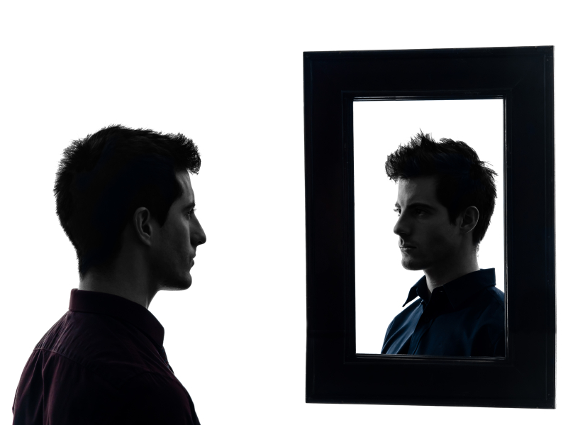
¿Es usted como Jesús?

Slide 2
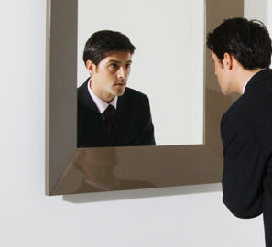
Introducción
¿Alguna vez se ha detenido y sólo ha pensado en como era Jesús realmente en esta tierra?
A veces, la imagen que tenemos en nuestras mentes simplemente no se alinea con lo que leemos en la Biblia.
Tal vez no pensamos en lo extraño que era su comportamiento.
Por supuesto, cómo era

Slide 3
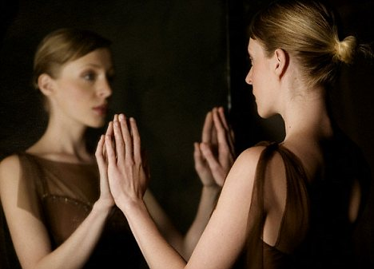
Él podría ser sorprendido
En Mateo 8:10 podía maravillarse de la fe de un centurión gentil
¡Qué maravilloso que él tuviera tal fe que Cristo pudiera maravillarse de ello!
¿Era sobrehumano?
¿Podemos compartir su fe?
¿Jesús se maravilla también de nuestra fe?

Slide 4
Podría enfadarse
En Marcos 3: 5 Jesús preguntó si era lícito hacer el bien o el mal en el día de reposo
Se encontró con un silencio pedregoso
Miró a su alrededor con ira
¿Es así como ves a Jesús?
Eso es lo fuertemente que Él siente por la dureza de corazón

Slide 5
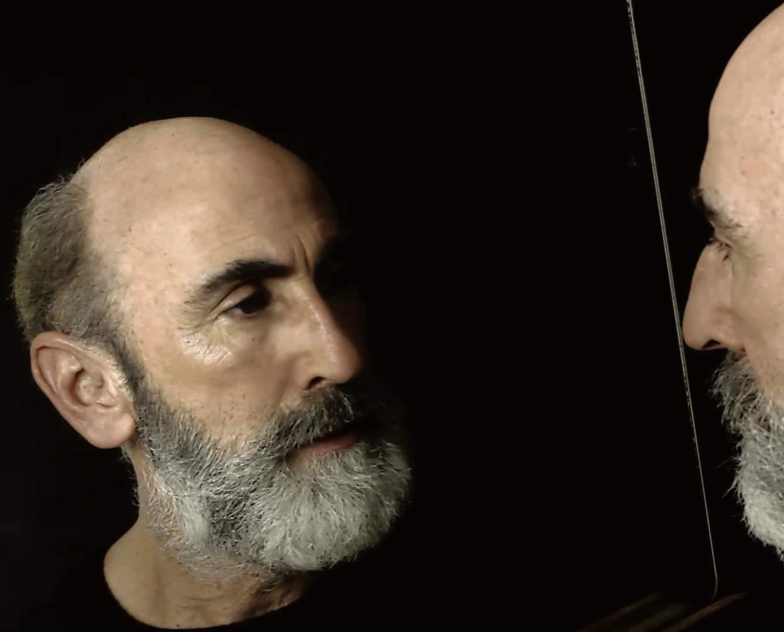
Hizo que la gente saliera de la casa de Dios
Limpió el templo y evitó que las personas llevaran sus mercancías a través de él.
Marcos 11:16
¿Te imaginas si lo hace hoy?
¿Es eso contrario a lo que muchos piensan que Jesús es?

Slide 6
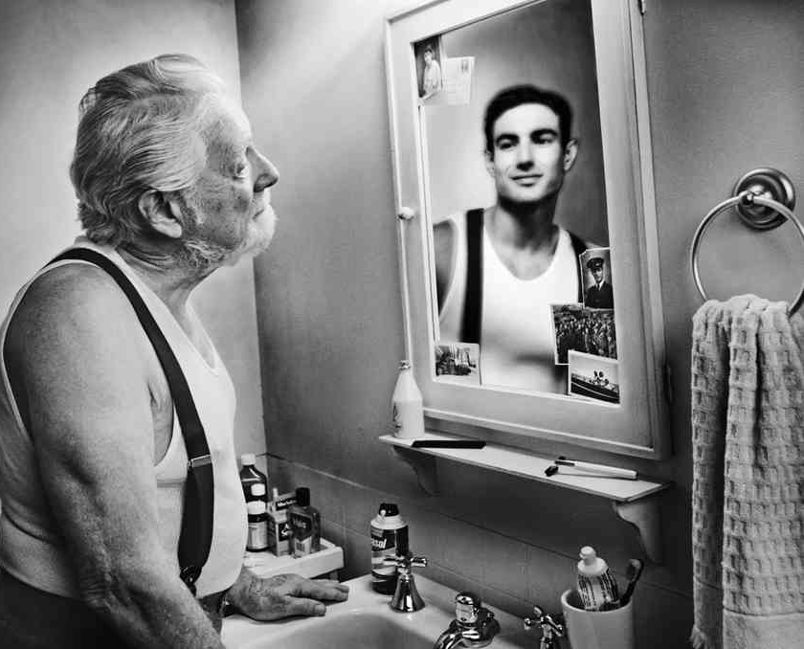
Estaba cansado y hambriento
¿Puedes imaginar a Jesús viniendo a ti y diciendo, "Estoy agotado, tengo que sentarme".
Jesús lo hizo en Juan 4
Tenía hambre en la tentación
Mateo 4: 2
Podía convertir las piedras en pan, cosa que no hizo

Slide 7
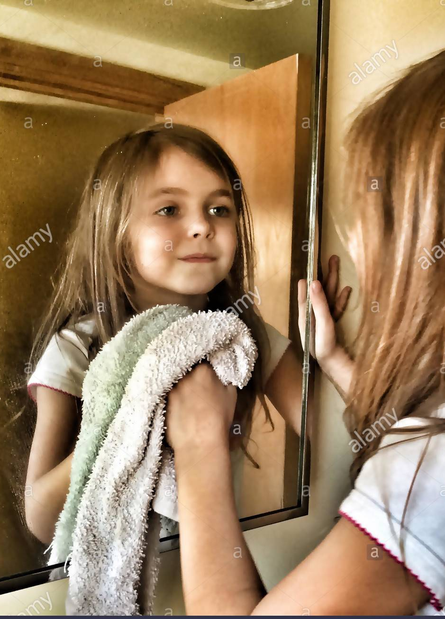
Pagó sus impuestos
¿Puedes imaginar a Jesús llenando sus formularios de impuestos y enviándolos al gobierno?
Jesús pagó
Mateo 17:27
Incluso enseñó a otras personas a pagar sus impuestos
Marcos 12:17

Slide 8
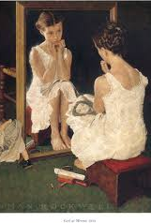
Sirvió a los Discípulos
después de la cena tomó una toalla y comenzó a lavar los pies, tu ¿lo dejarías?
Supongo que tu reacción sería la misma que la de Pedro
Juan 13: 8
Pedro tuvo que aprender lo que tenemos que aprender
Tenemos que dejar que el Señor nos sirva
Si no lo hacemos no tenemos parte en Él

Slide 9
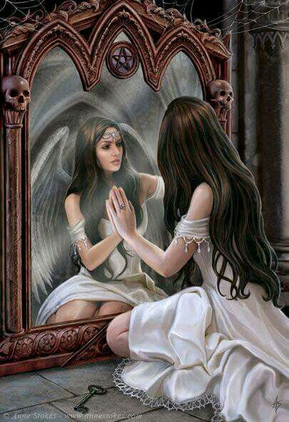
El Fue Bautizado
¿Qué dirías si el Señor se levanta ante la invitación
Eso es exactamente lo que hizo cuando Juan estaba bautizando en Jordania?
¿Por qué no has sido bautizado?

Slide 10
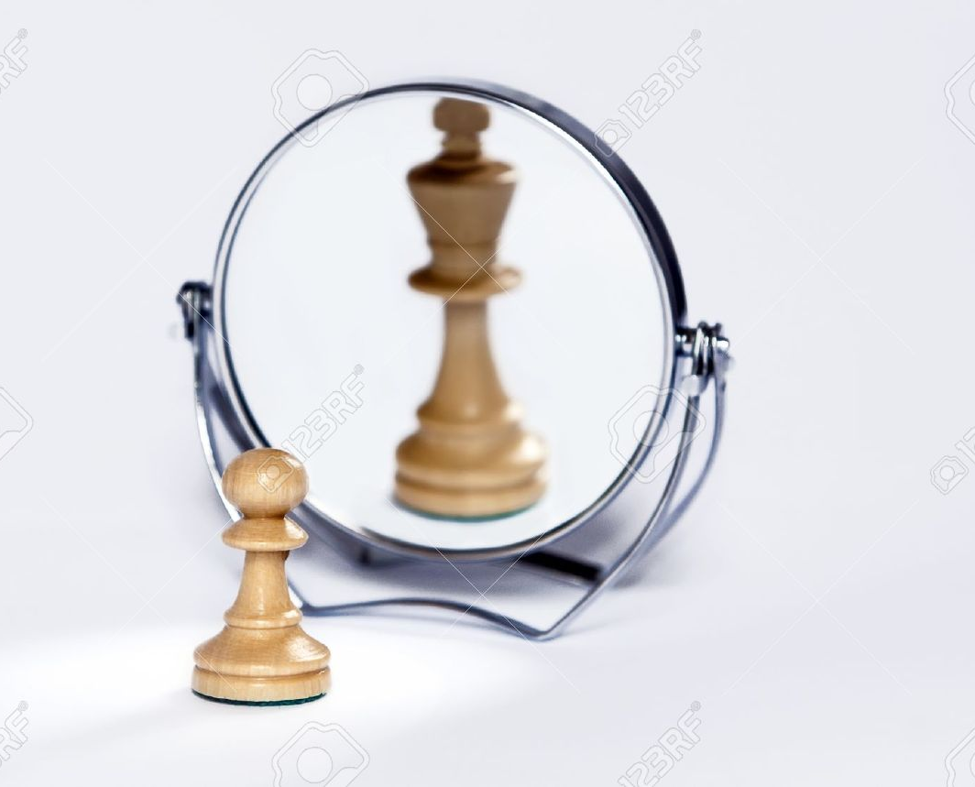
Dejó que su muerte sucediera
Tenía el poder de negarse, pero se negó
Podría haberlo detenido en cualquier momento, pero se sometió a Su Padre
Él podría haber detenido Su propio sufrimiento y no lo hizo
En todo esto debemos recordar lo que es ser cristiano

